Slide 1
Interazione radiazione materia
Formulazione classica
Riepilogo onde elettromagnetiche
Emissione di radiazione, radiazione di dipolo
Polarizzazione, fattore di diffrazione
Scattering Thomson e Rayleigh
Funzione dielettrica
Riflessione e rifrazione, Formule di Fresnel angolo di Brewster

Slide 2
Tecniche sperimentali per lo studio dei materiali
Tecniche per lo studio della struttura cristallina e la morfologia dei materiali basate su scattering di raggi X.
Diffrazione di raggi X, scattering a piccolo angolo
Tecniche per lo studio della struttura elettronica dei materiali.
Tecniche di fotoemissione e di assorbimento di raggi X.
Fotoemissione da livelli di valenza, struttura a bande, superficie di Fermi.
Fotoemissione da livelli profondi, analisi dello stato stato chimico delle specie atomiche
Assorbimento di raggi X per lo studio degli stati non occupati di sistemi molecolari.
Cenni alla radiazione di sincrotrone: sua generazione, caratteristiche e modalità di utilizzo

Slide 3
Interazione radiazione elettromagnetica con la materia.
Trattazione classica .
Breve riepilogo
Onda elettromagnetica piana progressiva polarizzata linearmente
Flusso di energia, vettore di Poynting
Radiazione emessa ad esempio da dipolo oscillante armonico (lobo dipolare)

Slide 4
Interazione radiazione elettromagnetica con la materia. Trattazione classica. Emissione di radiazione.
Emissione di dipolo elettrico:
Equazione di d’Alembert
Soluzioni
Dimostriamo:
Quindi in punti diversi dall’origine il primo membro dell’equazione è zero

Slide 5
Per dimostrare che la soluzione soddisfa l’equazione anche nell’origine dobbiamo integrare nel suo intorno (uso teorema della divergenza)
Sostituisco la soluzione proposta:
Per la sfera di raggio r₀:
Faccio tendere r₀ a 0

Slide 6
Potenziale vettore:
implica
Dalla legge d’induzione:
Implica:
Applico l’operatore divergenza:
Da:
e:
Condizione di Lorentz:

Slide 7
Nel vuoto:
Quindi è sufficiente determinare A
phi si determina da condizione di Lorentz.
Per il nostro dipolino
Dalla soluzione dell’equazione di D’Alambert otteniamo:
E per una distribuzione qualsiasi di J

Slide 8
Campo vicino e lontano
Caso corrente armonica
k=ω/c

Slide 9
Campo nella regione vicina
Campo nella regione lontana o di radiazione.

Slide 10
Flusso di energia della radiazione di dipolo

Slide 12
Onda piana progressiva polarizzata linearmente, parte reale
Fronti d’onda, superfici a fase constante
Forma generale dell’onda piana; E₁ e E₂ vettori costanti e perpendicolari tra loro e a k
= 0 o π onda polarizzata linearmente; α = ± π/2 onda polarizzata elitticamente.
Se E₁ = E₂ onda polarizza circolarmente

Slide 13
Fattore di diffrazione
Filo percorso da corrente uniforme di spessore trascurabile rispetto a λ e lunghezza arbitraria

Slide 15
Radiazione emessa da cariche in moto lento
v₀ = ωs₀ << c
<< 1
Carica oscillante equivalente a un dipolo armonico nell’origine
Formula di Larmor

Slide 16
Onda piana in interazione con particella carica
E diretto lungo l’asse x
B diretto lungo l’asse y
Potenza assorbita dalla particella, fornita dall’onda
La particella assorbe energia E e momento E /c quindi onda elettromagnetica trasporta energia e momento

Slide 17
Carica interagente con onda EM, moto indotto dal campo dell’onda
Carica in moto attorno all’origine con v(t)<<c
Potenza ceduta dall’onda alla particella:
Siccome la particella emette radiazione EM e quindi energia sarebbe violato il principio di conservazione dell’energia, si deve introdurre forza di frenamento radiativo

Slide 18
Forza di frenamento di Lorentz
Di conseguenza a_{x} non molto diverso da quello previsto dalle equazioni prima di introdurre forza di frenamento
<< 1

Slide 19
Scattering Thomson
a complesso
σ_{T} sezione d’urto Thomson

Slide 20
Interazione di onde con elettroni legati
=
=

Slide 22
Sezioni d’urto di atomi e molecole

Slide 23
Funzione dielettrica
Propagazione di un’onda piana EM PMPL in un materiale

Slide 25
Riflessione e rifrazione della radiazione EM
Conservazione delle componenti parallele e perpendicolare di B all’interfaccia
Per z=0

Slide 26
Polarizzazione TE e TM
K₀ sempre reale
E_{z} =0 Trasversa Elettrica
B_{z} =0 Trasversa Magnetica

Slide 28
Funzione dielettrica dei conduttori
τ 10⁻¹⁴ s ω_{p} 10¹⁶ s⁻¹ per argento rame oro

Slide 30
Per Au, Ag, Cu …
Per ω < 5x10¹⁵ s⁻¹ infrarosso, visibile
W2<<wp2, Kz immaginario puro

Slide 31

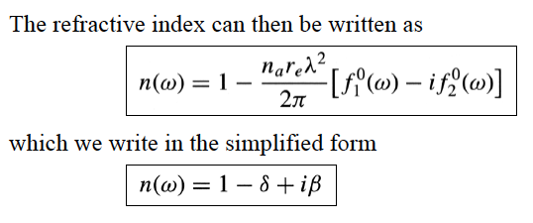
Indice di rifrazione nei raggi X e UV

Slide 32
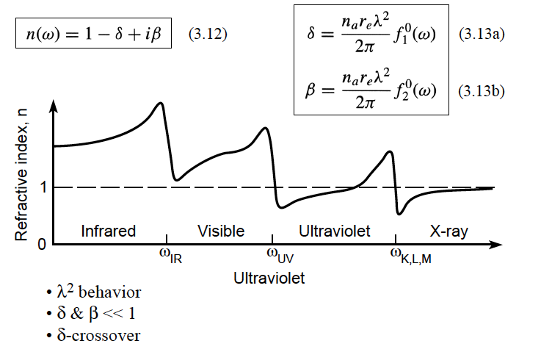

Slide 33
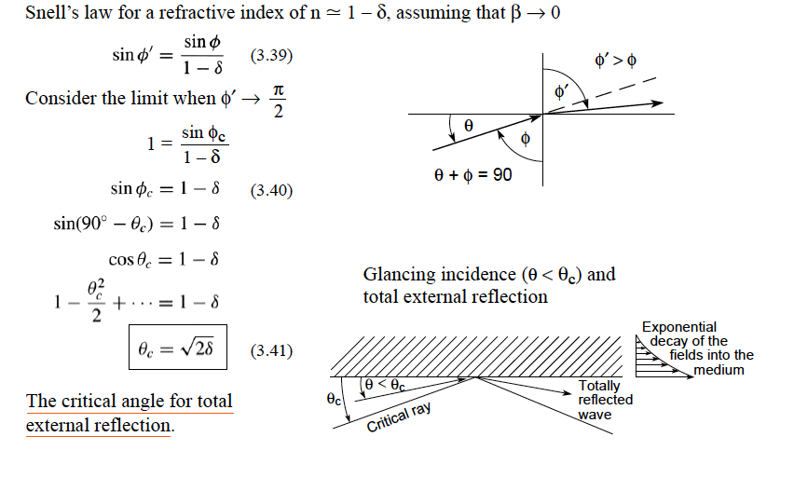

Slide 34
Effetto fotoelettrico
Esperimento di Lenard interpretato da Einstein.
Fotone di energia hν momento hk

Slide 35
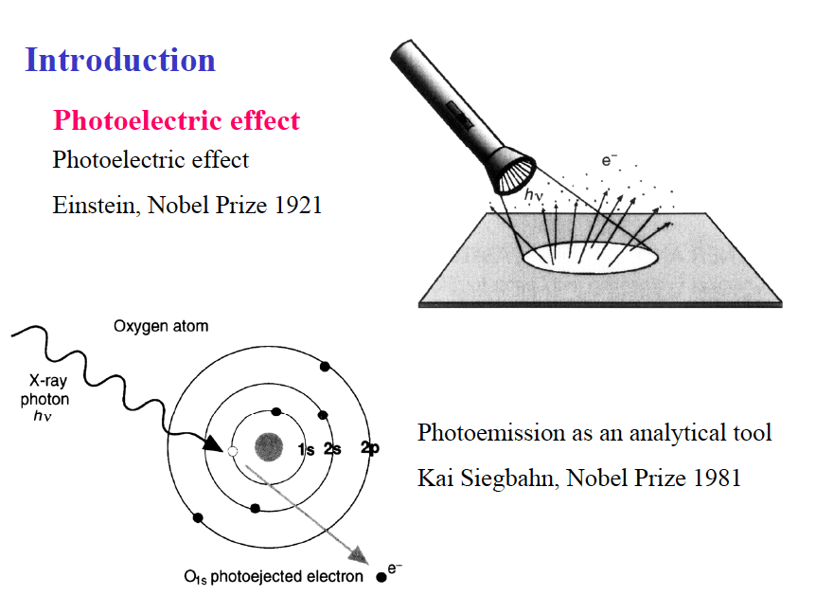

Slide 36
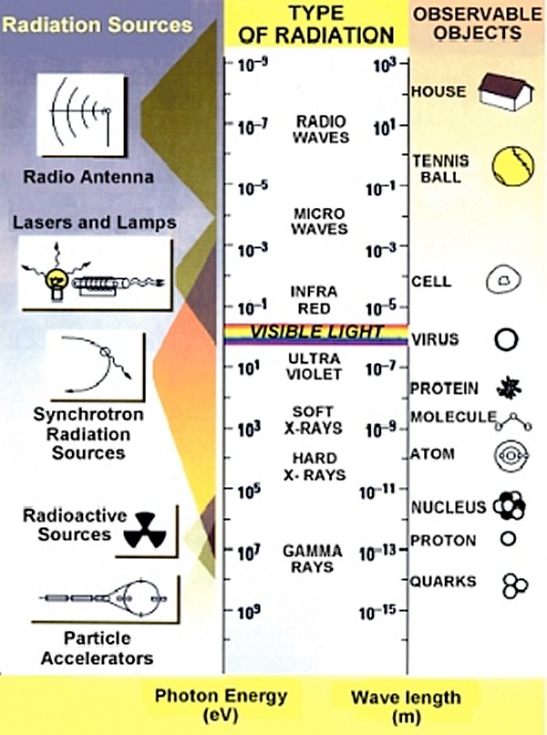
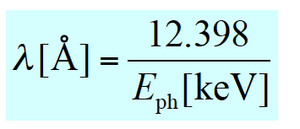
Wavelength
≈
Object Size
≈
Angstroms
for Condensed
Matter Research

Slide 37
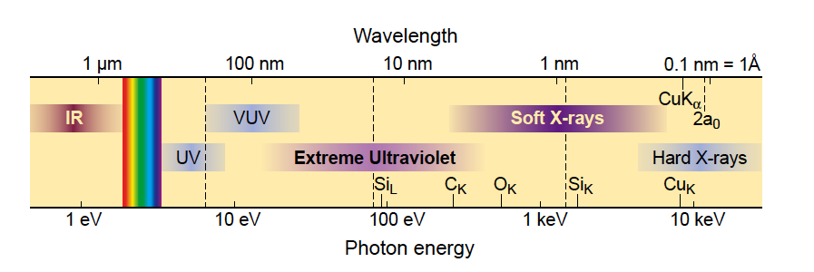

Slide 38
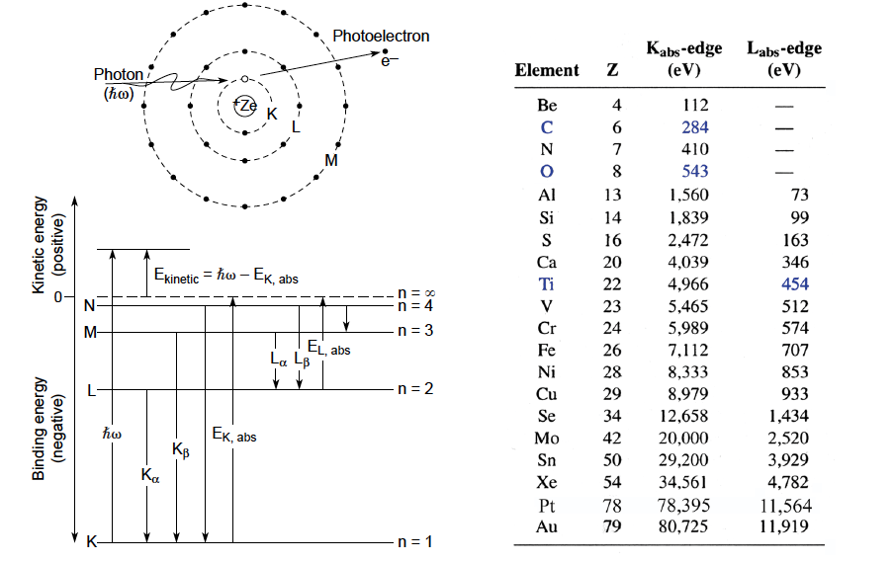

Slide 39
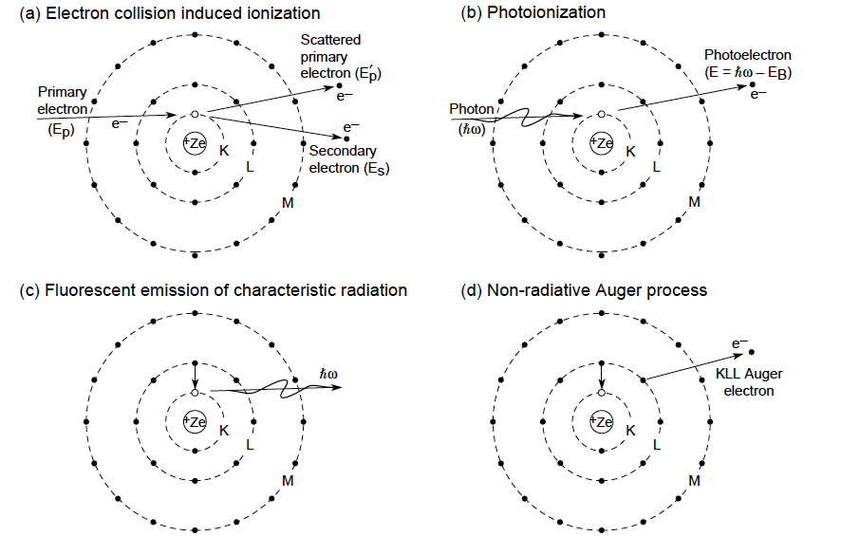
Ionization and emission processes in isolated atoms

Slide 40
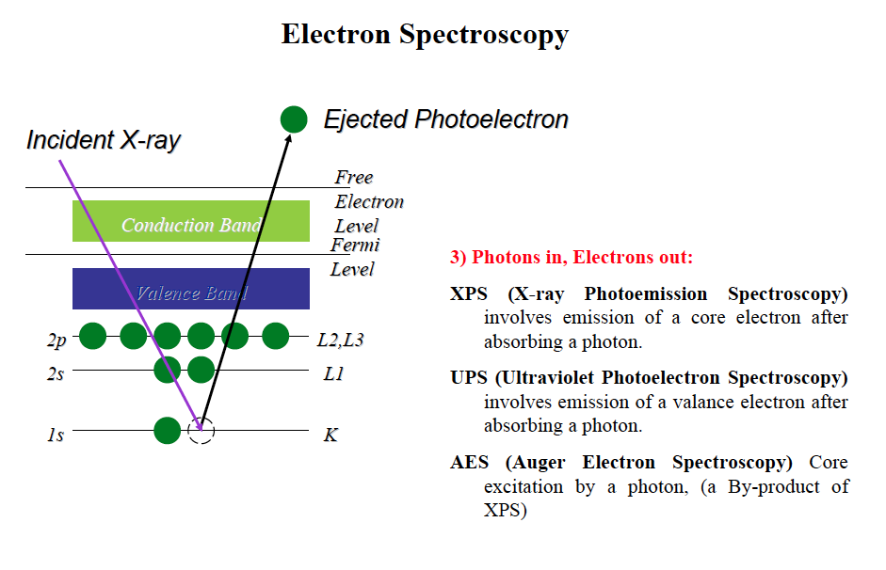

Slide 41
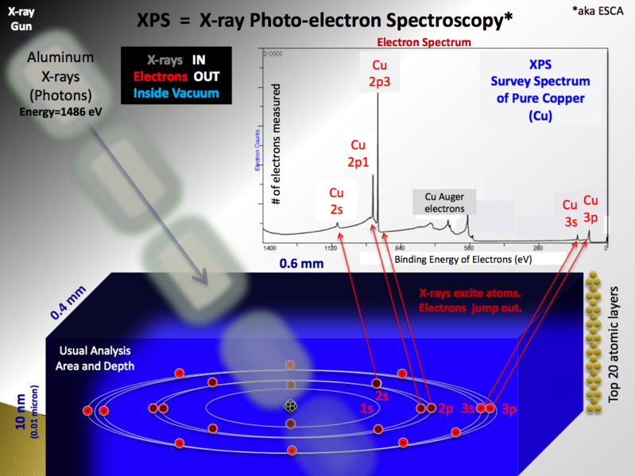

Slide 42
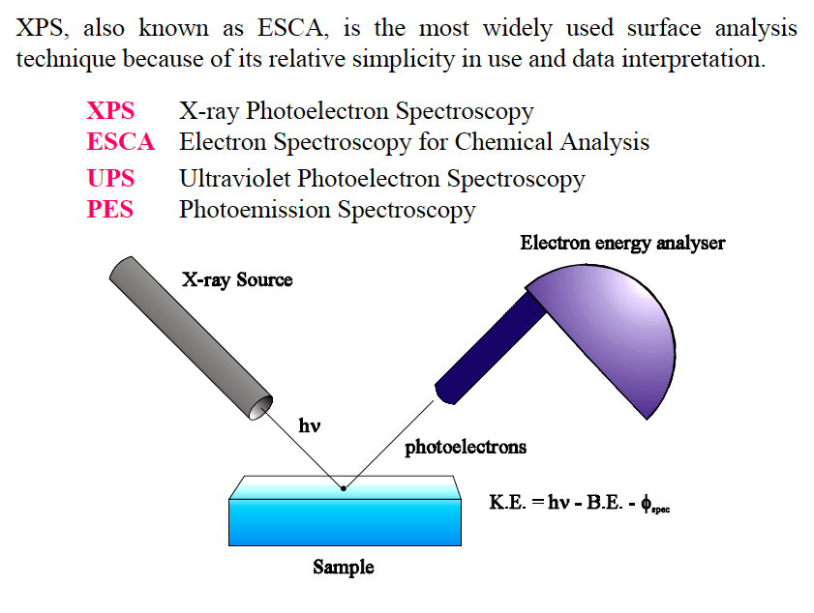

Slide 43
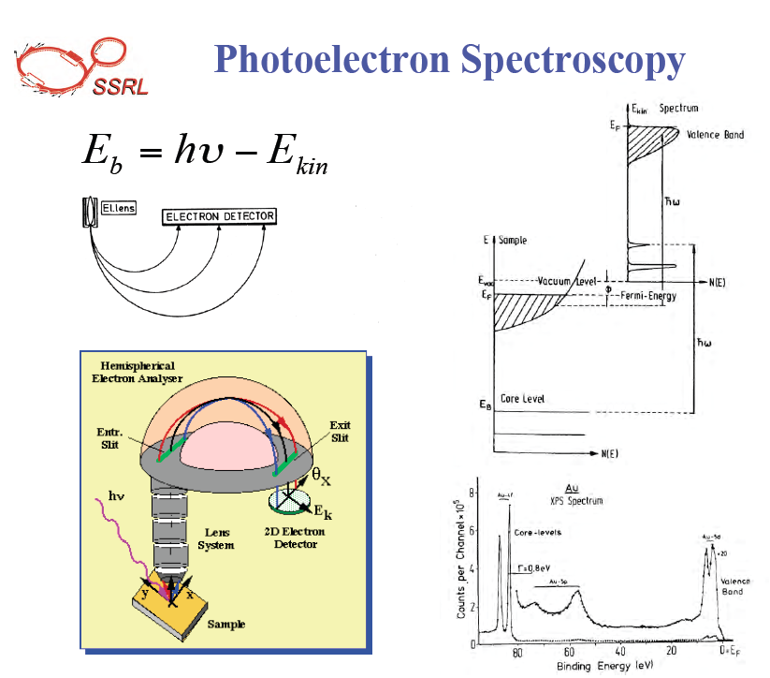

Slide 44
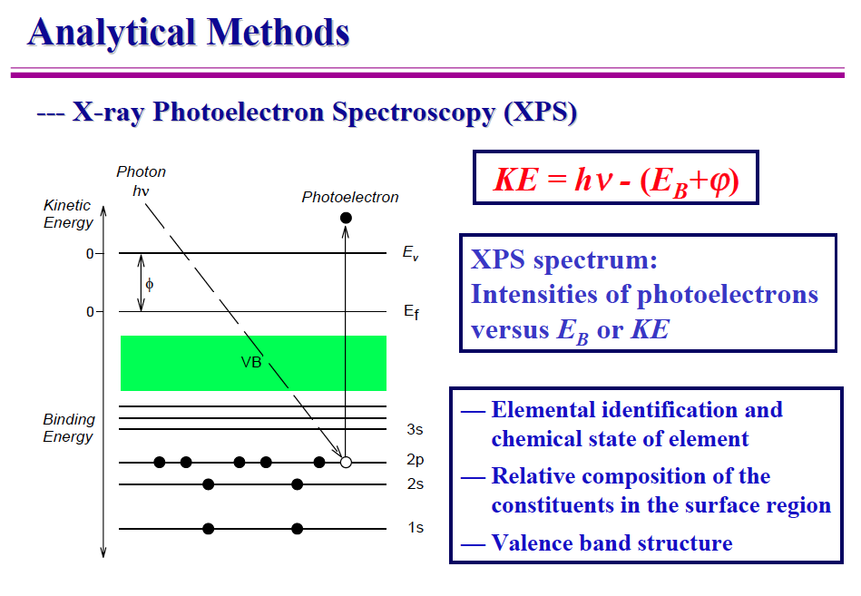

Slide 45
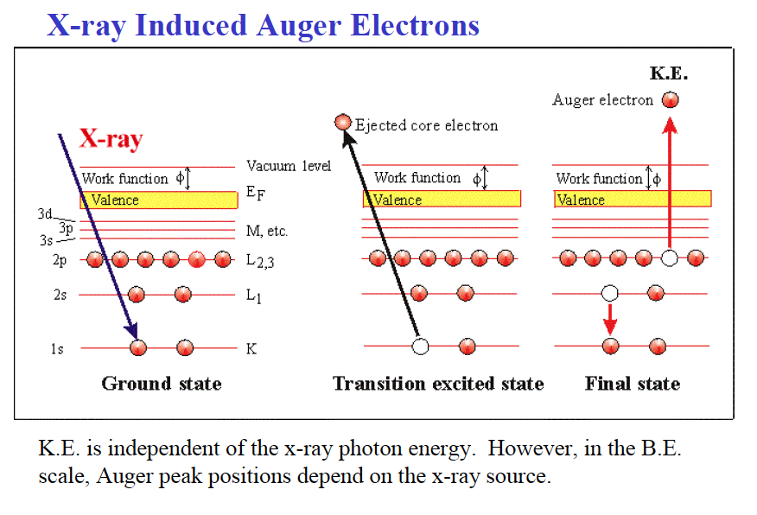
Secondary electron emission

Slide 46
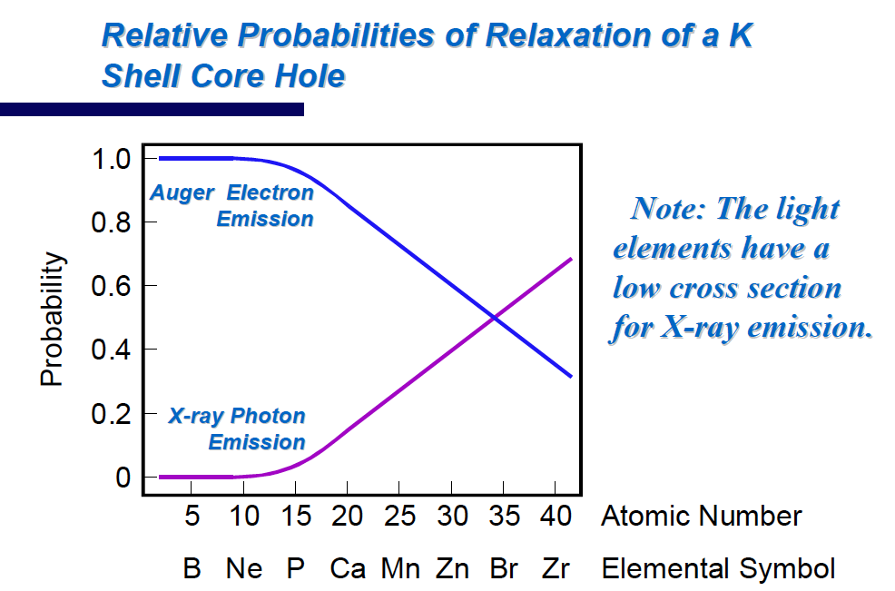

Slide 47
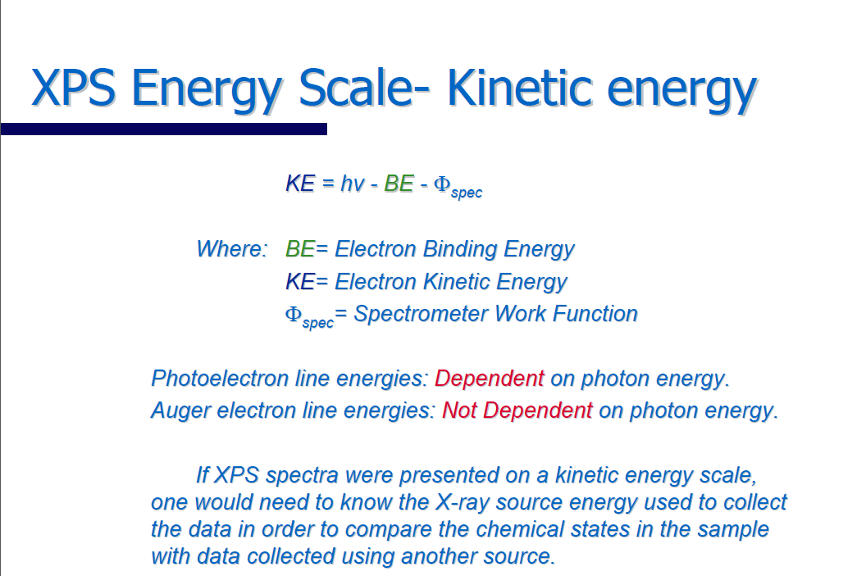

Slide 48
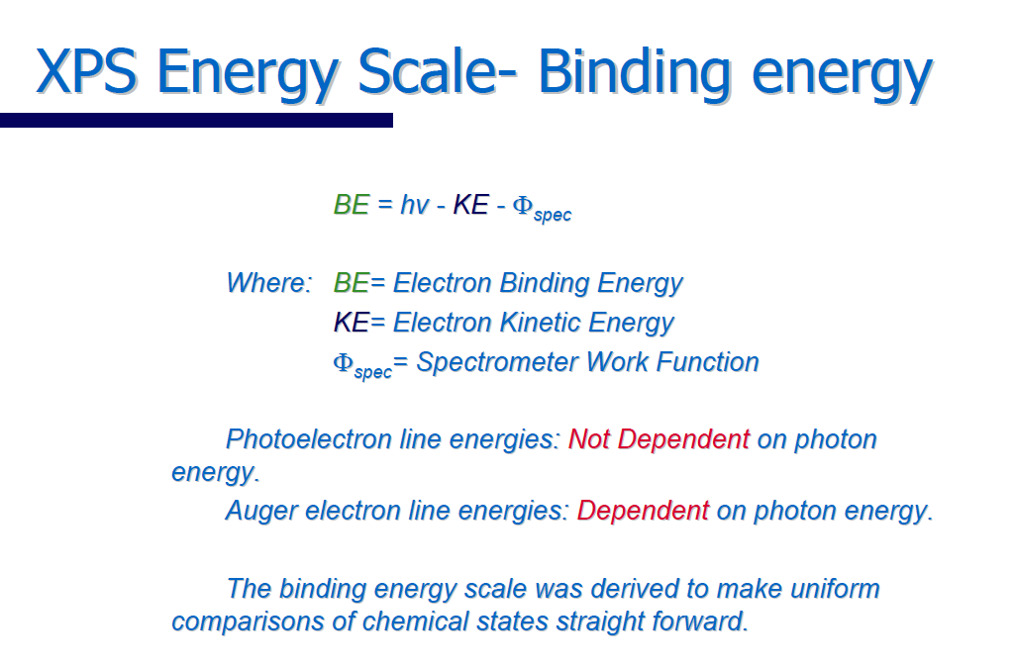

Slide 49
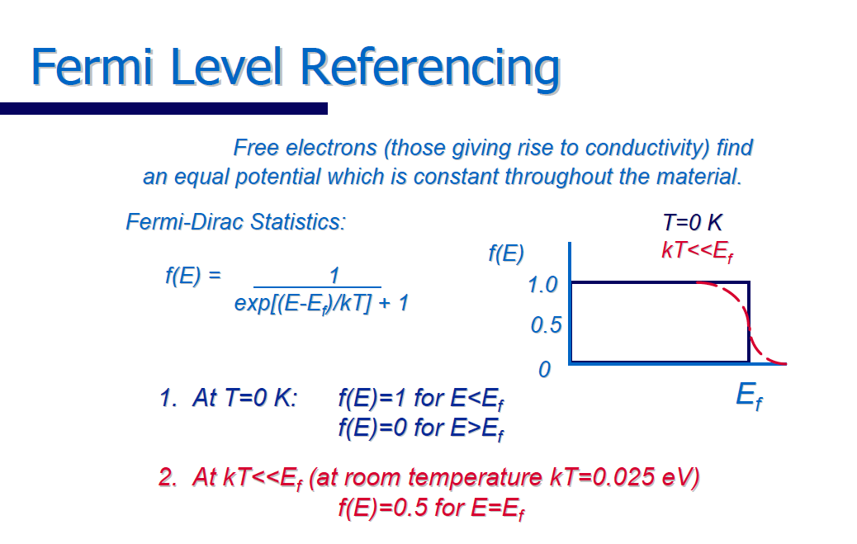

Slide 50
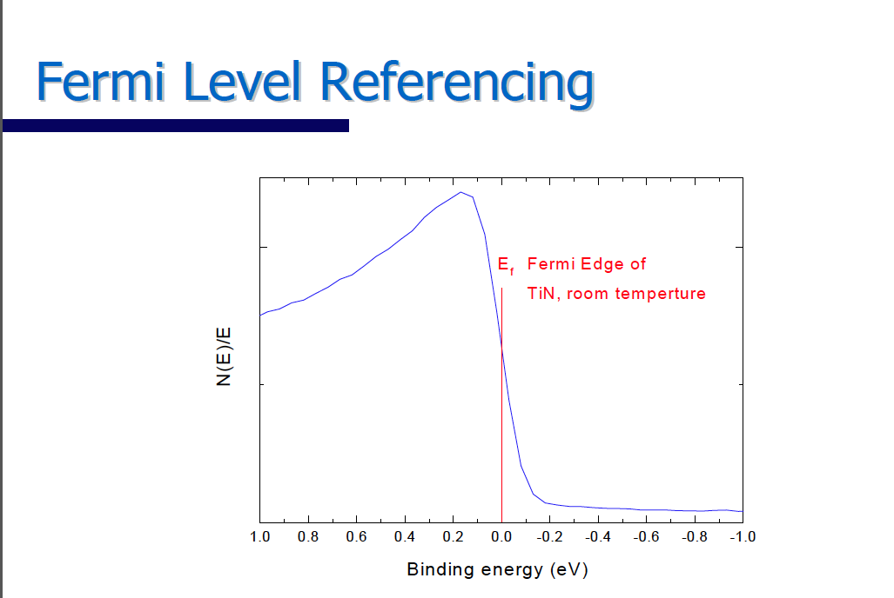

Slide 51
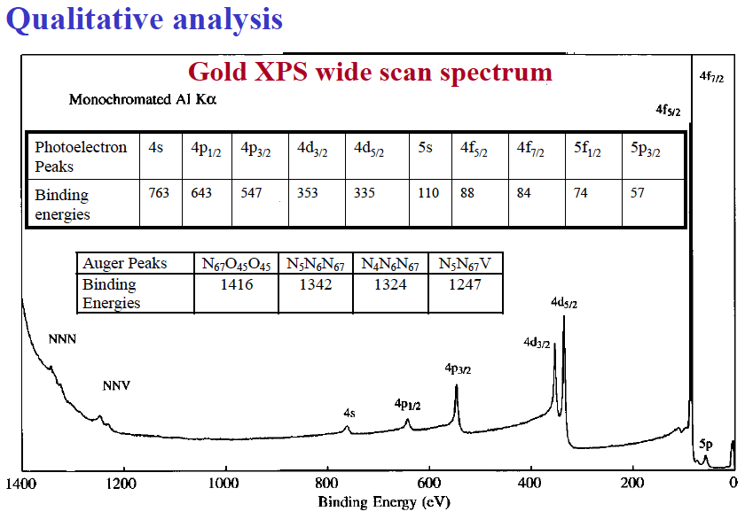

Slide 52
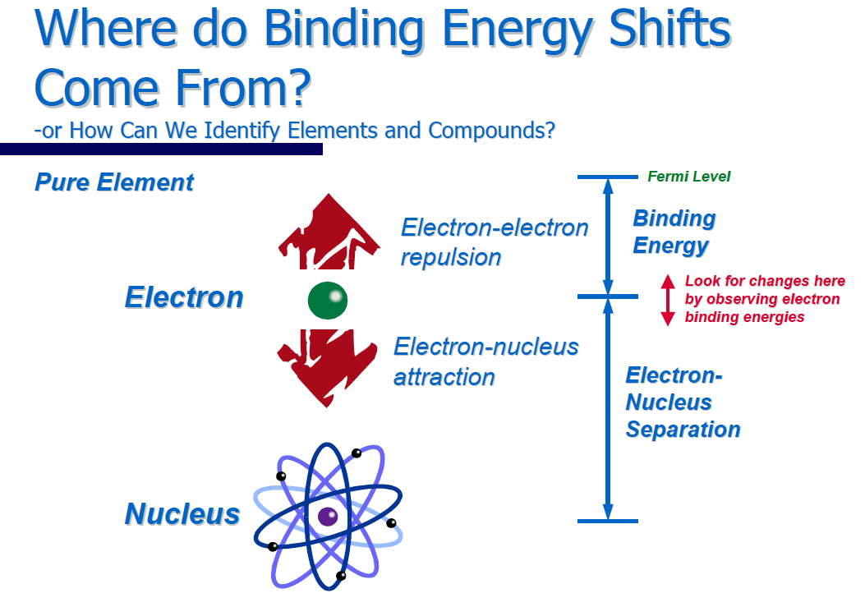

Slide 53
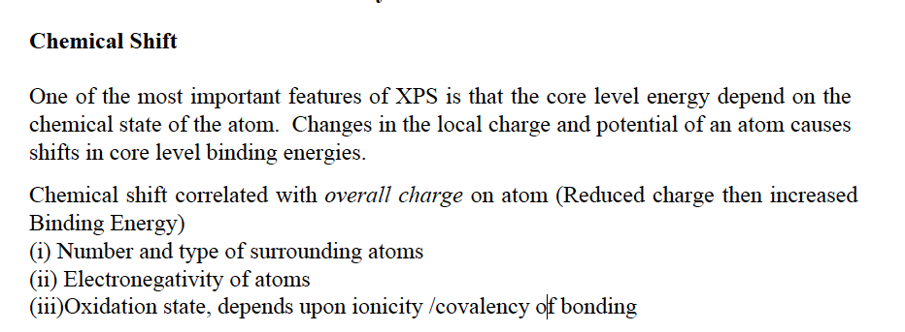
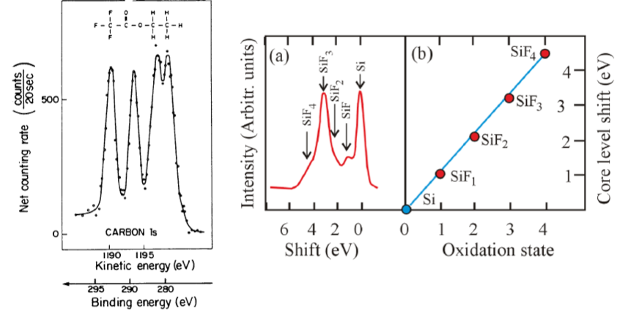

Slide 54
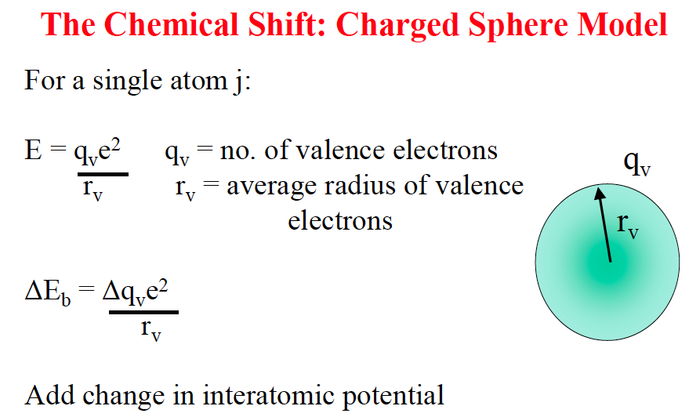

Slide 55
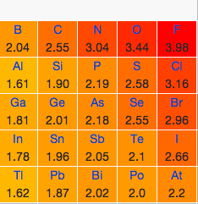
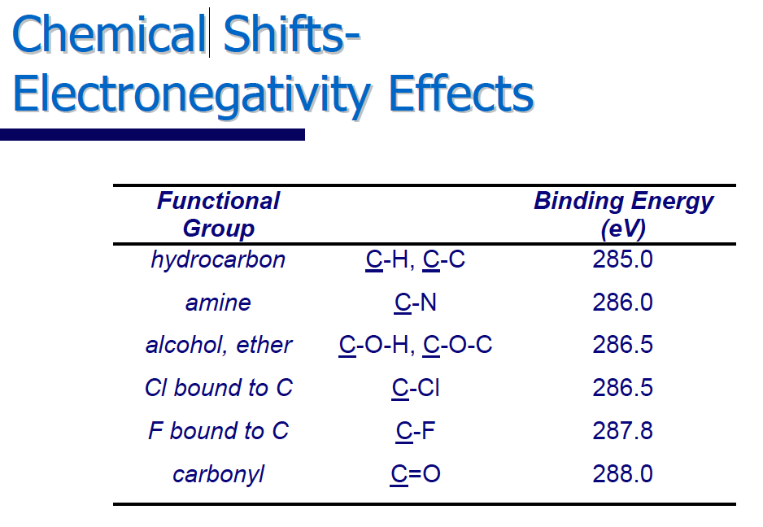

Slide 56
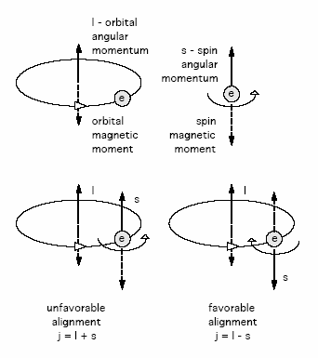
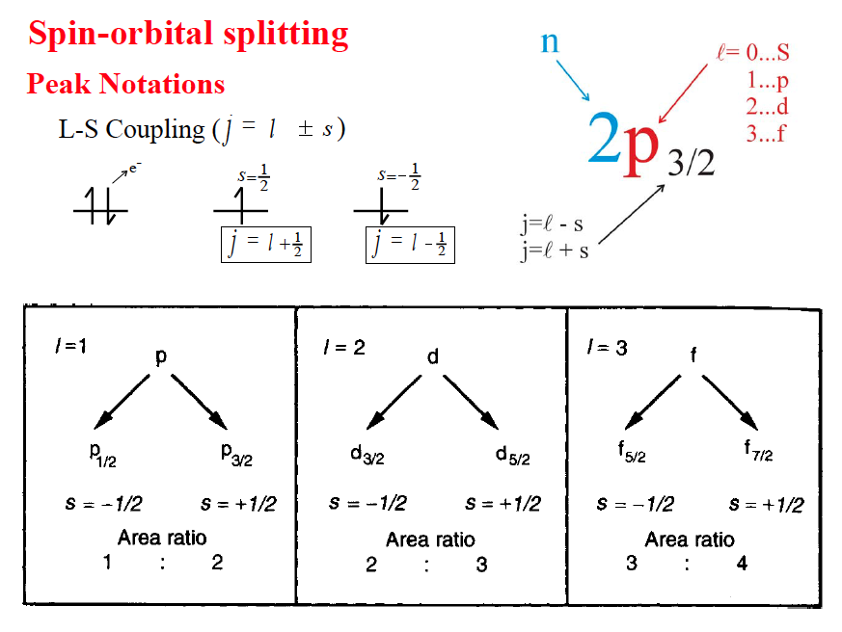

Slide 57
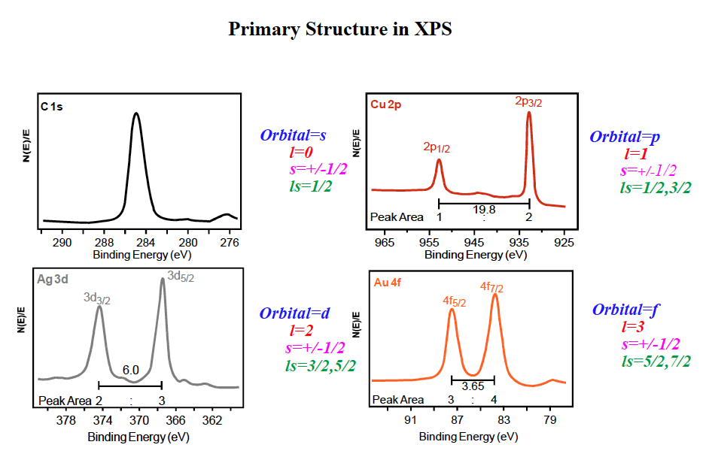
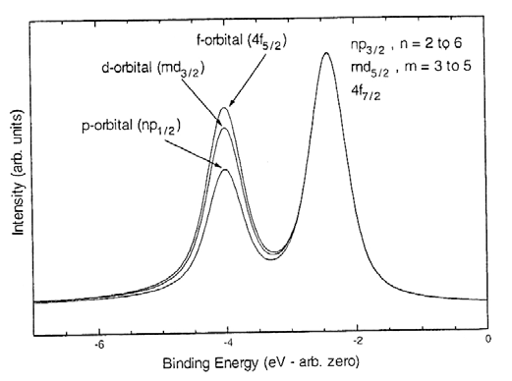

Slide 58
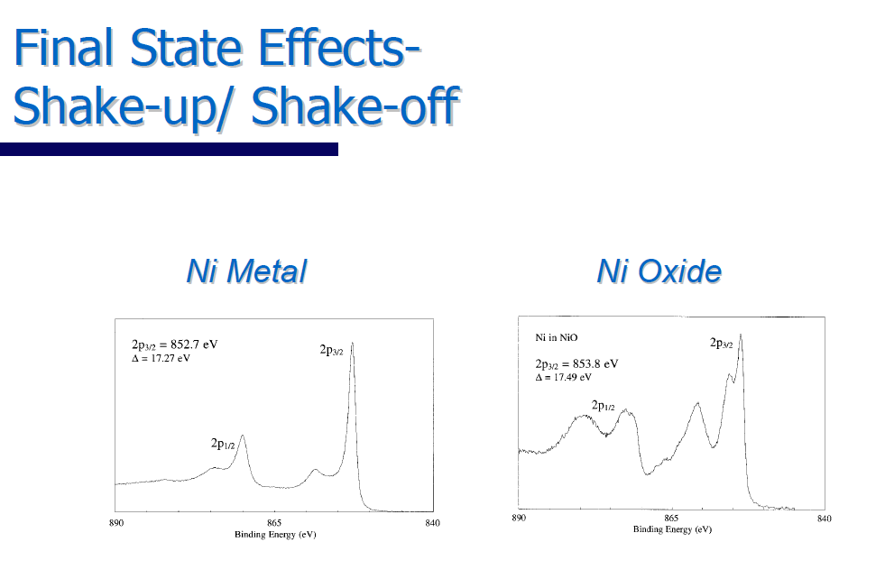

Slide 59
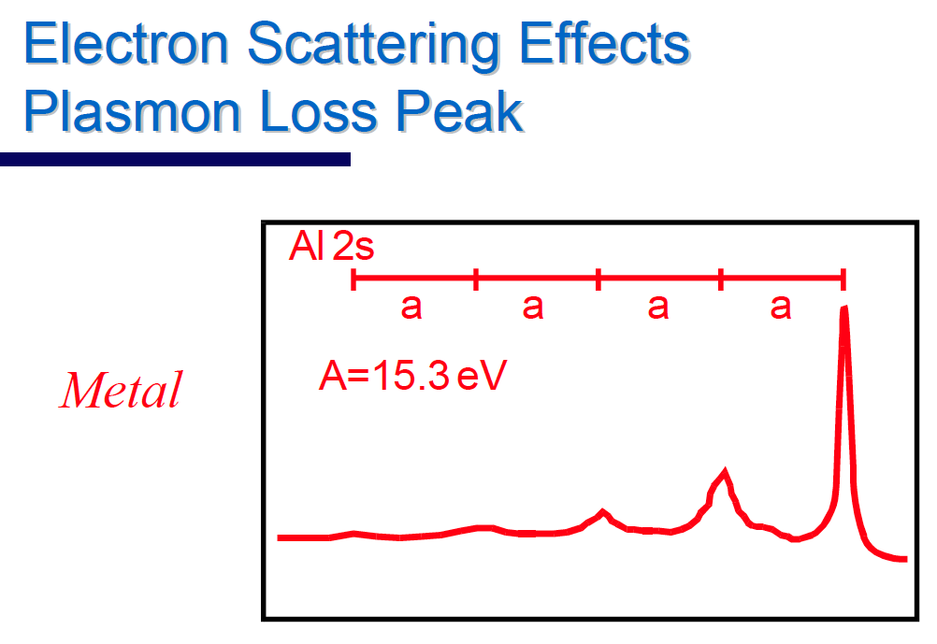


Slide 60
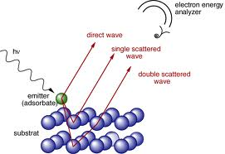
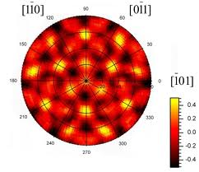
Screening effects
Final state effects - the core hole is screened by environment
DE can be modelled – (polarizability, image plane z0)
Final state effects :
Photoelectron diffraction
Ni 2p 3/2

Slide 61
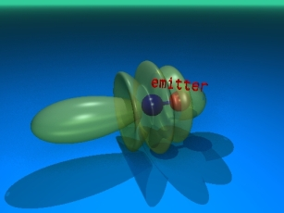
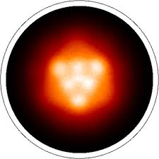
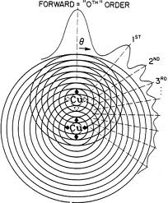
Rh(111) MVV

Slide 62
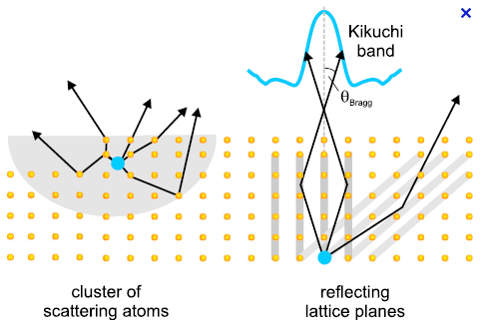
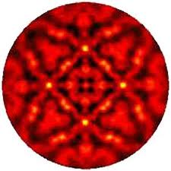
(Ni(100) 2p 3/2

Slide 63
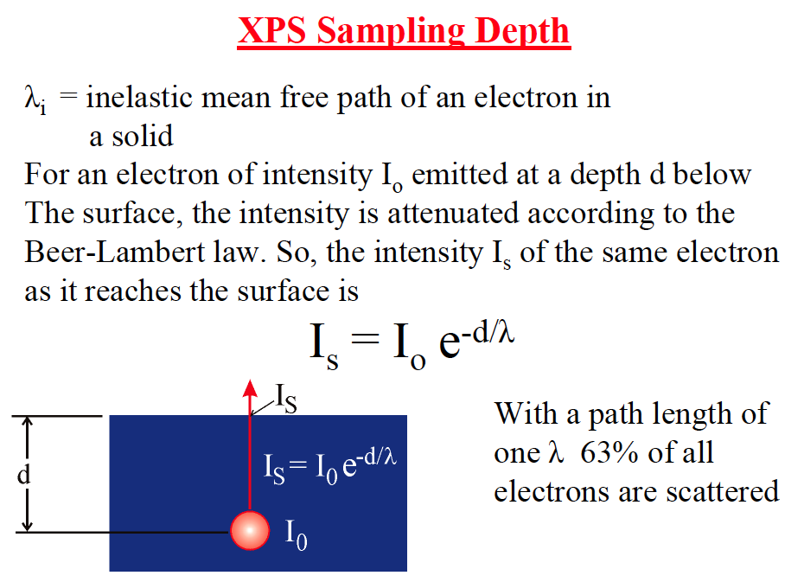

Slide 64
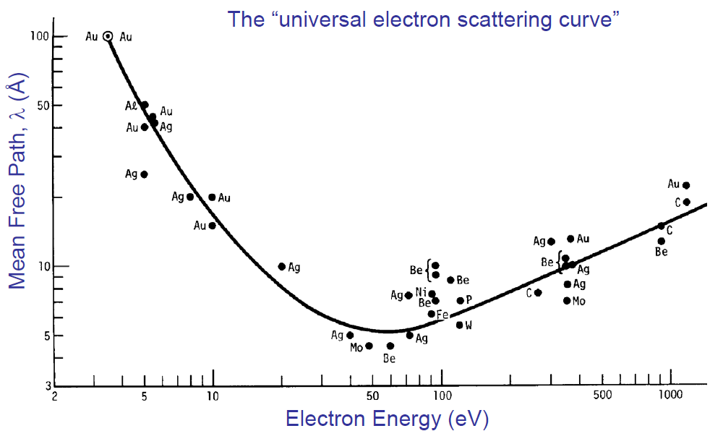

Slide 65
